Slide 1


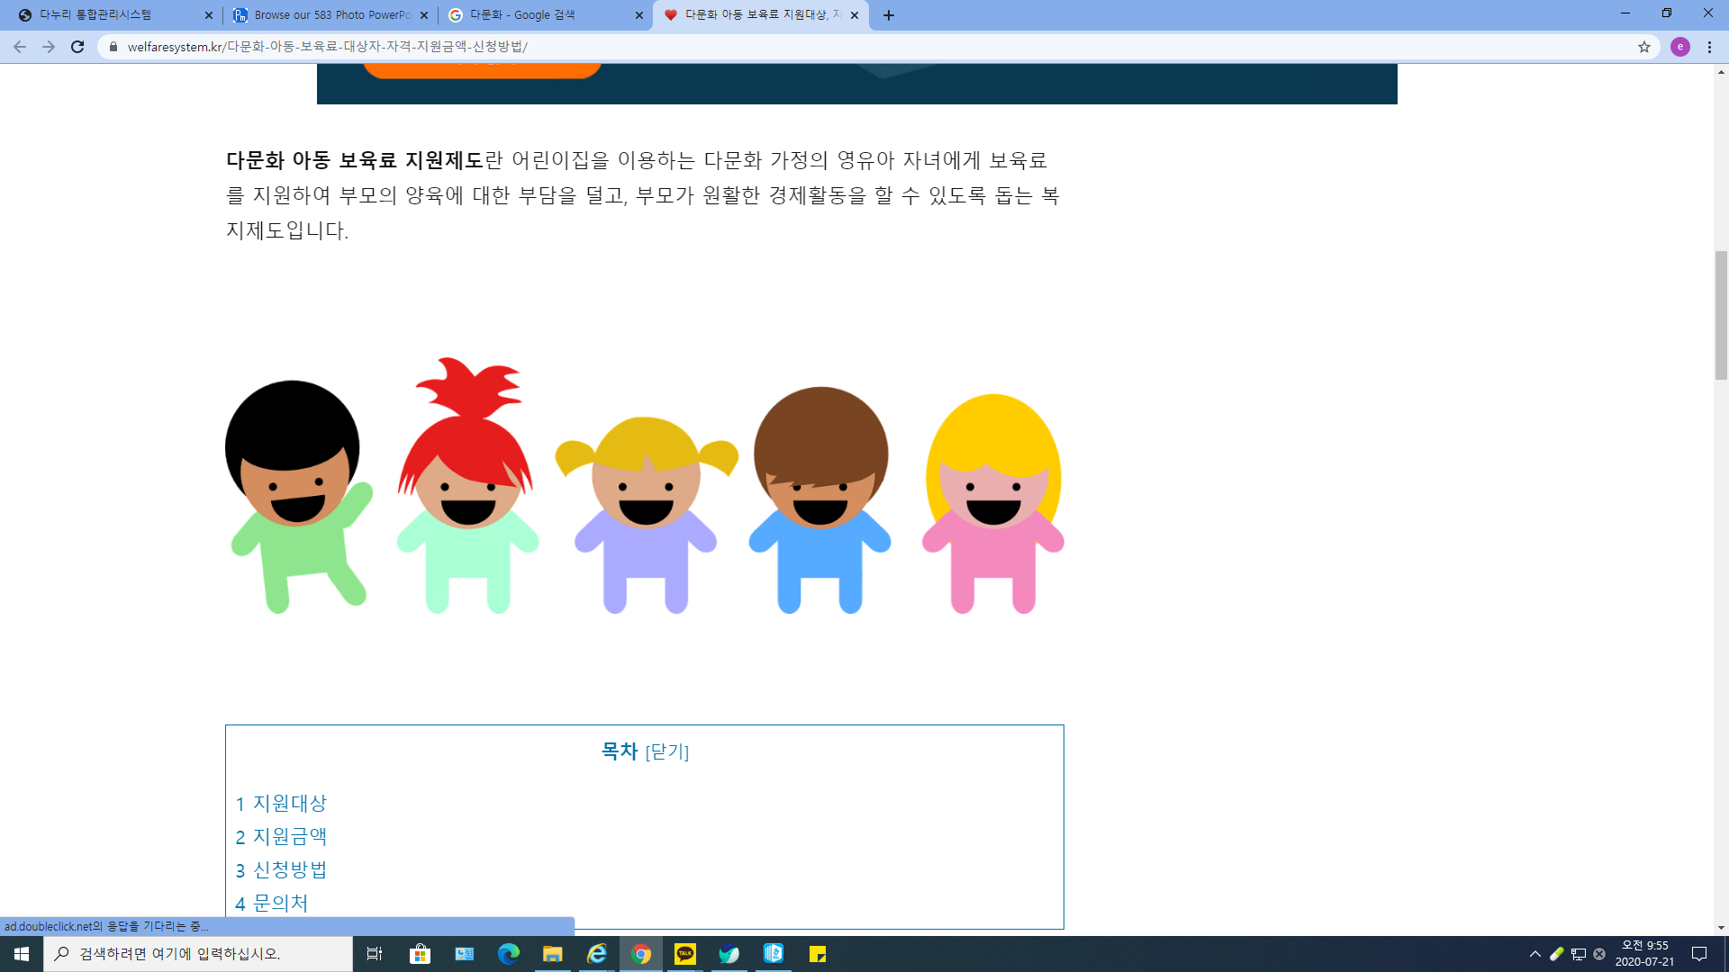

Bolakay #interfaollik#tilni rivojlantirish reklama roligi.
1.ro'molcha bilan o'ynash.
1-1.lug'at va jumlalar.

Slide 2


Bolakay#interfaollik#tilni rivojlantirish bo'yicha faoliyat.
1.Bolalar ulg'aygach bog'cha maktab kunduzgi parvarish markazlari ularning hayotlarida muhim ahamiyatga egadir.
Aqlan va jismonan kuchli tengdoshlari o'rtasidagi munosabatlar,do'stlik ,til topish bolalik davrida tarbiyachilar tomonidan yaxshi yo'lga qoyilgandan hosil bo'ladi.
Quyida keltirilgan tartibda ota-onalar yoki tarbiyachi opalar bilan o'ynang.
Uyda oson topish mumkin bo'lgan narsalardan foydalanamiz.Oila a'zolaringiz bilan o'ynasangiz yanafa qiziqarli bo'ladi.
O'ZARO TA'SIRNING AHAMIYATI
1. Ro'molcha tortish o'yini
BIRINCHI O'YIN.

Slide 3
1. Romolcha tortish o'yin
Bolaga narsalar va o'yin tartiblarini tushuntiring.
Toza romolcha tayyorlang(toza bo'lishi juda muhim chunki siz uni tishlab o'ynaysiz).
Bolaga yaqinroq o'tiring(bola va ishtirokchilarning orqa tomoniga yostiq qo'ying baxtsiz voqeani oldini olish uchun).
Romolchani keng yoyip aji kukku dep bolani qiziqtiring va kulip qarang. D. (ko'urishtirish bilan ro'molcha ko'tarib tushiring).
Agar bolakay tayyor bo'lsa,ro'molcha chetidan o'zaro tishlab kurashga o'ting.
Ro'molchani tishlab tezlik bilan oldinga torting yoki qo'yib yuboring,yo'nalishni o'gartirgan holda davom eting.(bolaga zarar yetmasluk uchun ehtyot bo'ling).
* Ro'molcha bilan raqobatlashish o'yin mobaynida munosabatlarni yaxshilashga ta'sir etadi.*
O'yin tartib qoudalari:
Kerakli narsalar: romolcha,yostiq yoki ko'rpachalar

Slide 4
1. Romolcha tortish o'yin
O'yin paytida ko'laringizni raqibingizdan uzmang va davom eting,baxtsiz voqealarni oldini olish uchun yostiqlarni orqa tomonga qo'yip qoyishni unutmang,bolaga imkon bering.
Bolaning tushunish darajasiga moslab o'yin haqida tushuncha bering,bu bolaning nutq rivojlanishida yordami tegadi.
4~bosqichdga o'tishdan oldin bolaning yuz qismi jag',tish, yz qismlari shikaslanmasligiga ahamiyat bering.
Agar bola o'ynashdan bosh tortsa,qiziqmasa raqib ishtirokchini o'zgartirish kerak boladi.
Bu o'yinni tishlaringiz emas qo'llaringiz bilan ham o'ynasangiz bo'ladi,buning uchun oddiy sochiq kerak boladi.
OGOHLANTIRISH

Slide 5
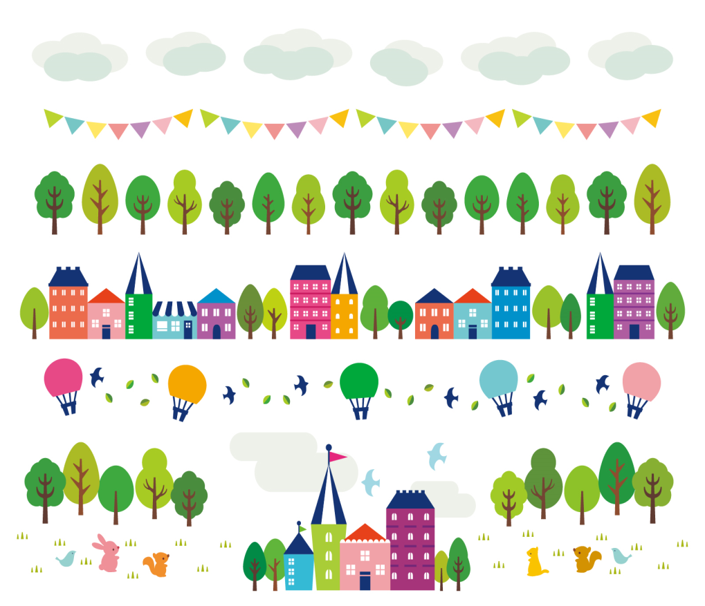
1-1. ROMOLCHA TORTISH LUG'AT VA JUMLALAR O'YINI.
Bolaga o'yin qoudalarini va qanday oynashni qisqacha tushuntiring.
1-1. ~~~~!bugun sen bilan romolcha o'yinini o'ynab ko'ramizmi?
2. Sochiqni ushlab ko'ringmayin yoqimni matodan bo'lsin va ehtiyot uchun orqa tomonga yostiqlarni qo'ying.
2-1. Sochiqni mayinligini qara deb (bola ham ushlab ko'rishi uchun qo'liga bering).
2-2. Sochiqni yuzingizga yopib aji kukku deb biroz o'ynang.
2-3. Biz fomolcha tortish o'yinini o'ynaymiz(orqada yostiq borligini yana bir bor tekshiring).
3. Raqobat uchun romolchani bir uchini og'zingizda tishlang, va bir biringizni oldi orqaga torting.
3-1. Bir necha martta oldinga orqaga harakatlanib,o'yin o'rtasida bolani rag'batlantiramiz.
3-2. “Bizni~~~juda yaxshi oynayapti va ho kz!”
3-3. "oldinga ~orqaga ajoyib.."
3-4. “Yana bir martta qaytaramiz!”

Slide 6
1-1. ROMOLCHA TORTISH LUG'AT VA JUMLALAR O'YINI.
4. O'yinni yana bir bor boshidan, bir birimizni oldinga orqaga tortamiz raqibimizga ozgina kuch ishlatamiz.
4-1. Endi sen ham ozgina o'z tomoninga tortib ko'r deb ayting.
4-2. O'zingizni bola tomonga ag'darilganday ko'rsating bola o'yinda yutayotganday ko'rsating.
4-3. Ajoyib deya o'yinga qiziqtiring.
5. Sochiqni tishlab turip qo'yib yuboring, bola ham orqaga yostiqqa qulaydi.
5-1. Endi aksincha siz qulaganday bo'ling va qiziqarli tarzda davom eting.

Slide 7
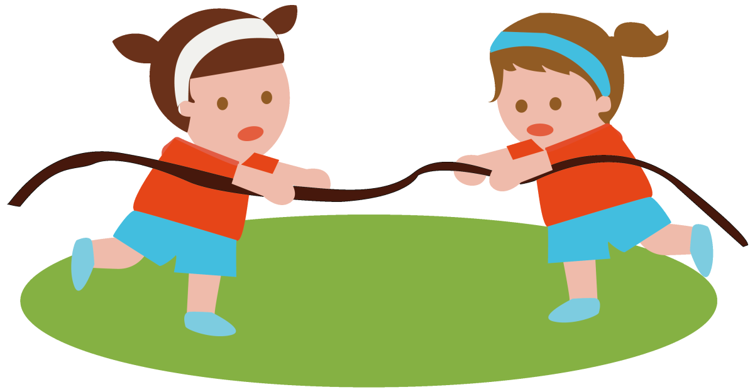

1-1. ROMOLCHA YORDAMIDA LUG'AT VA JUMLALAR.
- Faoiyat davomida siz qaramaqarshi lug'atni o'rganishingiz mumkin.
"Yuzimizni yaqinroq olib kelamiz", "yuzimizni sekin astalik bilan uzoqlashtiramiz" "astalik bilan yaqinlashamiz" "uzoqlashamiz“
- Bundan tashqari tishlab torting oldinga siljing,orqaga siljing kabi so'larni takroran aytasiz.Agan siz yaxshi tushuntiraololsangiz,bu tilni rivojlantirishda yordami tegadi!
Agar bola diqqatini jalb eta olmasa va tushinish tushuntirishda qiynalsa yuqoridagi so'larni takroran aytish maqsadga muvofiq bo'ladi.

Slide 8

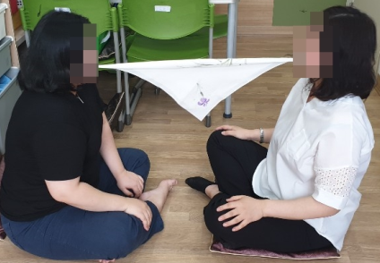
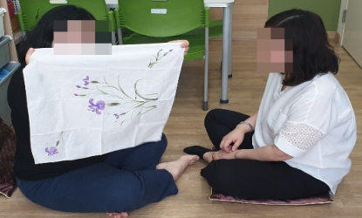
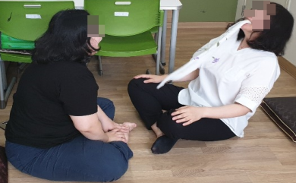
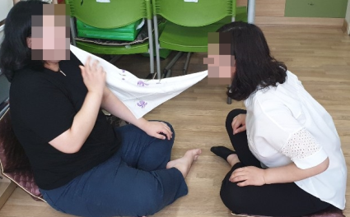
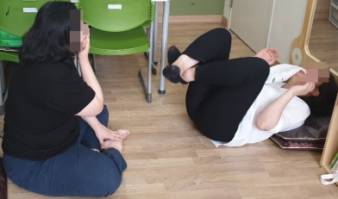
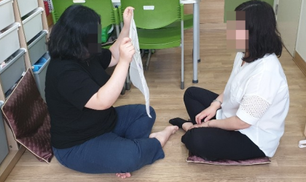
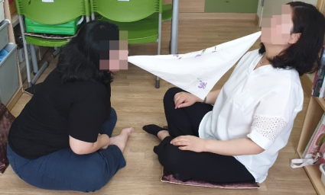
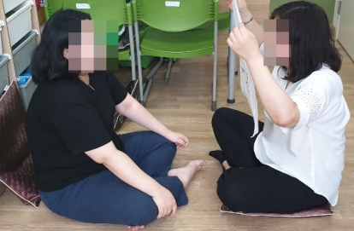
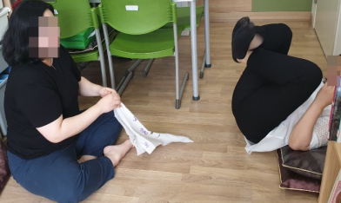
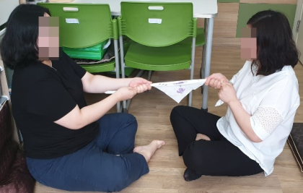
2. Rasm orqali ko'rsatma
.
TAYYORLANAMIZ.
Kuch sinash
Tortib turib qo',yib yuborish
Tishlarimiz bilan sochiqni bir uchini tishlaymiz,oldinga orqaga tortib harakatlanamiz,bola oldinga orqaga degan sozni bir necha bor eshitadi
Sochiqitishlab tortish o'yininio'ynaymiz deb ayting,ehtiyotkorlik bilan kuch ishlatamiz deb tushuntiring.
Tishlabturgan sochiqchani shu holda ozginaoldinga engashing.
~~~"orqaga itarilami"
"man oldinga~
''astalik bilan orqaga"
o'yinmobaynida ehtiyot bo'ling.
Tishlabturgan sochiqchani shu holda ozginaoldinga engashing.
Sochiqnitushirib ko'urishtirganholda kulgili harakatlar qilamiz mimika orqali,bolakay vaishtirokchijoy almashganholda o'yashlari ham mumkin.
~~~"yaqinlashamiz"
"uzoqlashamiz"
O'yinmobaynida orqada yostiq doim bo'lsin
Bolatishlashga qiynalsa qo'l bilano'ynab ko'ring.

